Slide 1

Sčítání a odčítání lomených výrazů
Tematická oblast | Matematika – výrazy s proměnnými
Datum vytvoření | 28. 12. 2012
Ročník | 3. ročník osmiletého G
Stručný obsah | Převedení lomených výrazů na společného jmenovatele, užití závorek v kombinaci se sčítáním a odčítáním.
Způsob využití | Na prvních dvou snímcích je postup pomocí převedení na společného jmenovatele. Na dalších snímcích jsou různé typy příkladů na procvičení včetně řešení.
Autor | Mgr. Sylva Potůčková
Kód | VY_32_INOVACE_21_MPOT14
Gymnázium a Jazyková škola s právem státní jazykové zkoušky Zlín

Slide 2
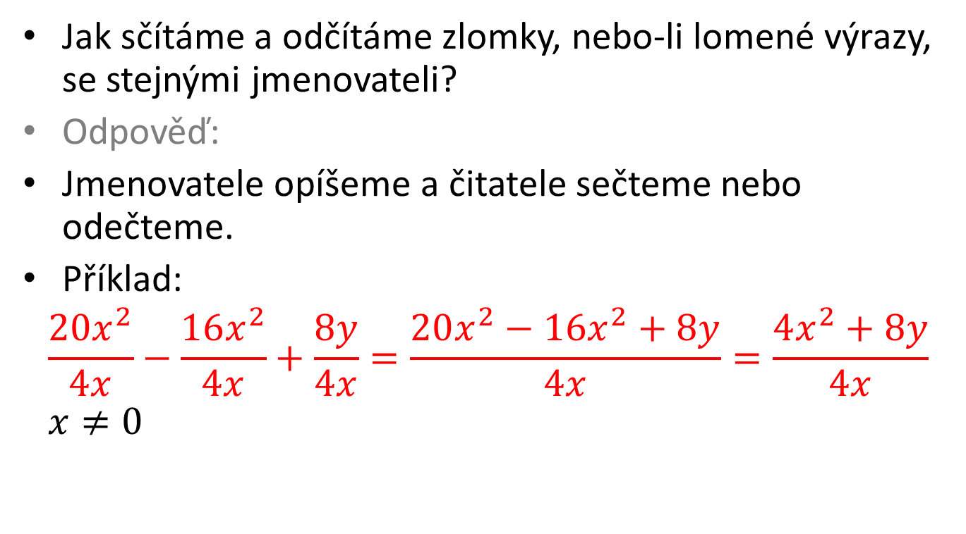
Sčítání a lomených výrazů
Jak sčítáme a odčítáme zlomky, nebo-li lomené výrazy, se stejnými jmenovateli?
Odpověď:
Jmenovatele opíšeme a čitatele sečteme nebo odečteme.
Příklad:
$$\frac{20x^{2}}{4x}−\frac{16x^{2}}{4x}+\frac{8y}{4x}=\frac{20x^{2}−16x^{2}+8y}{4x}=\frac{4x^{2}+8y}{4x} \\ x≠0$$

Slide 3
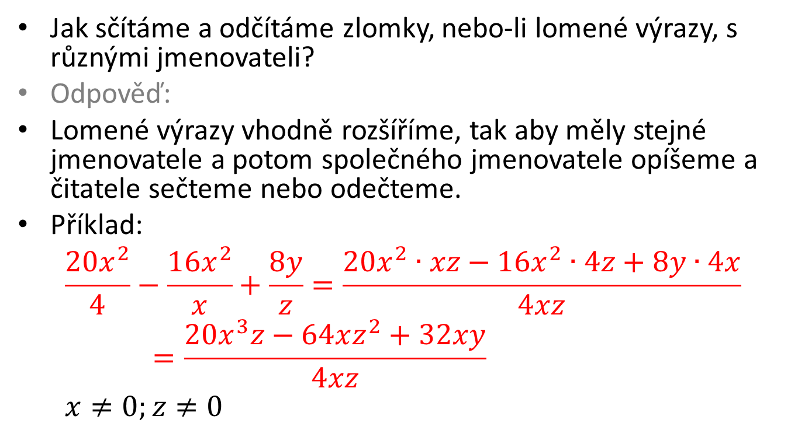
Sčítání a odčítání lomených výrazů
Jak sčítáme a odčítáme zlomky, nebo-li lomené výrazy, s různými jmenovateli?
Odpověď:
Lomené výrazy vhodně rozšíříme, tak aby měly stejné jmenovatele a potom společného jmenovatele opíšeme a čitatele sečteme nebo odečteme.
Příklad:
$$\frac{20x^{2}}{4}−\frac{16x^{2}}{x}+\frac{8y}{z}=\frac{20x^{2}∙xz−16x^{2}∙4z+8y∙4x}{4xz}=\frac{20x^{3}z−64xz^{2}+32xy}{4xz} \\ x≠0;z≠0$$

Slide 4
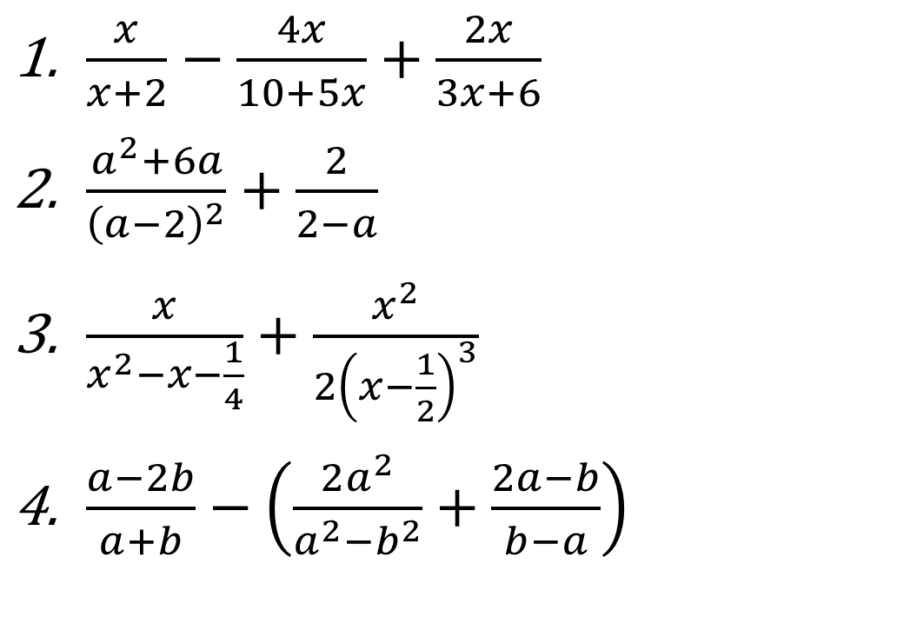
Vypočítejte a uveďte, kdy májí lomené výrazy smysl
$\frac{x}{x+2}−\frac{4x}{10+5x}+\frac{2x}{3x+6}$
$\frac{a^{2}+6a}{{\left(a−2\right)}^{2}}+\frac{2}{2−a}$
$\frac{x}{x^{2}−x−\frac{1}{4}}+\frac{x^{2}}{2{\left(x−\frac{1}{2}\right)}^{3}}$
$\frac{a−2b}{a+b}−\left(\frac{2a^{2}}{a^{2}−b^{2}}+\frac{2a−b}{b−a}\right)$

Slide 5
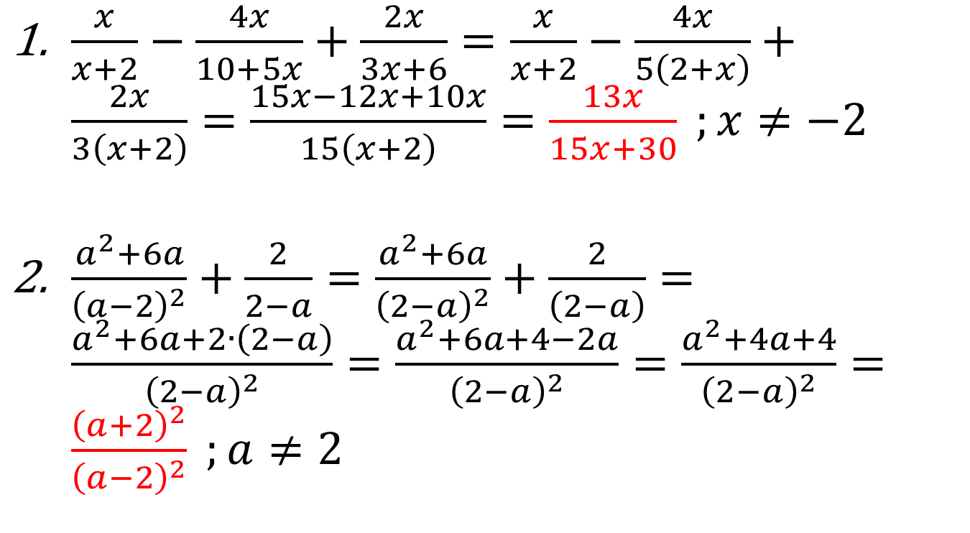
Řešení
$\frac{x}{x+2}−\frac{4x}{10+5x}+\frac{2x}{3x+6}=\frac{x}{x+2}−\frac{4x}{5\left(2+x\right)}+\frac{2x}{3\left(x+2\right)}=\frac{15x−12x+10x}{15\left(x+2\right)}=\frac{13x}{15x+30} ;x≠−2$
$\frac{a^{2}+6a}{{\left(a−2\right)}^{2}}+\frac{2}{2−a}=\frac{a^{2}+6a}{{\left(2−a\right)}^{2}}+\frac{2}{\left(2−a\right)}=\frac{a^{2}+6a+2∙\left(2−a\right)}{{\left(2−a\right)}^{2}}=\frac{a^{2}+6a+4−2a}{{\left(2−a\right)}^{2}}=\frac{a^{2}+4a+4}{{\left(2−a\right)}^{2}}=\frac{{\left(a+2\right)}^{2}}{{\left(a−2\right)}^{2}} ;a≠2$

Slide 6
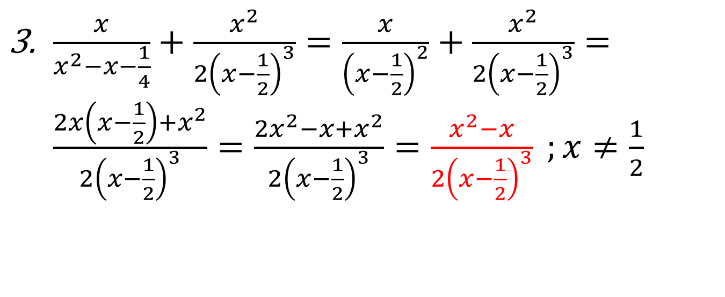
Řešení
$\frac{x}{x^{2}−x−\frac{1}{4}}+\frac{x^{2}}{2{\left(x−\frac{1}{2}\right)}^{3}}=\frac{x}{{\left(x−\frac{1}{2}\right)}^{2}}+\frac{x^{2}}{2{\left(x−\frac{1}{2}\right)}^{3}}=\frac{{2x\left(x−\frac{1}{2}\right)+x}^{2}}{2{\left(x−\frac{1}{2}\right)}^{3}}=\frac{{2x^{2}−x+x}^{2}}{2{\left(x−\frac{1}{2}\right)}^{3}}=\frac{x^{2}−x}{2{\left(x−\frac{1}{2}\right)}^{3}} ;x≠\frac{1}{2}$

Slide 7
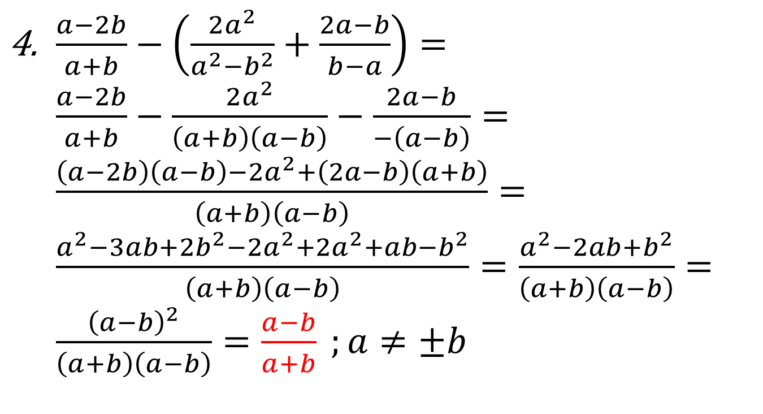
Řešení
$\frac{a−2b}{a+b}−\left(\frac{2a^{2}}{a^{2}−b^{2}}+\frac{2a−b}{b−a}\right)=\frac{a−2b}{a+b}−\frac{2a^{2}}{\left(a+b\right)\left(a−b\right)}−\frac{2a−b}{−\left(a−b\right)}=\frac{\left(a−2b\right)\left(a−b\right)−2a^{2}+\left(2a−b\right)\left(a+b\right)}{\left(a+b\right)\left(a−b\right)}=\frac{a^{2}−3ab+2b^{2}−2a^{2}+2a^{2}+ab−b^{2}}{\left(a+b\right)\left(a−b\right)}=\frac{a^{2}−2ab+b^{2}}{\left(a+b\right)\left(a−b\right)}=\frac{{\left(a−b\right)}^{2}}{\left(a+b\right)\left(a−b\right)}=\frac{a−b}{a+b} ;a≠±b$

